Slide 1
Развитие культуры и туризма в городском округе город Мегион на 2014-2020 годы
Координатор – Департамент социальной политики администрации города
Исполнители:
Муниципальное бюджетное учреждение дополнительного образования «Детская школа искусств им. А.М.Кузьмина»
Муниципальное бюджетное учреждение дополнительного образования «Детская школа искусств №2»
Муниципальное бюджетное образовательное учреждение дополнительного образования «Детская художественная школа»
Муниципальное бюджетное учреждение «Централизованная библиотечная система»
Муниципальное автономное учреждение «Региональный историко-культурный и экологический центр»
Муниципальное автономное учреждение «Дворец искусств»
Муниципальное автономное учреждение «Театр музыки»
Департамент социальной политики

Slide 2
Цели и задачи муниципальной программы
Цели:
Сохранение и популяризация культурного наследия Югры, привлечение внимания общества к его изучению, повышение качества культурных услуг, предоставляемых в области библиотечного, музейного дела
Обеспечение прав граждан на участие в культурной жизни, реализация творческого потенциала жителей городского округа
Создание условий для устойчивого развития внутреннего и въездного туризма в городском округе, расширения спектра туристских услуг для жителей автономного округа, российских и иностранных граждан
Совершенствование системы управления культурой в городском округе
Задачи:
Создание условий для модернизационного развития общедоступных библиотек
Развитие музейного дела и удовлетворение потребности населения в предоставлении доступа к культурным ценностям
Создание современной, комфортной среды в учреждениях культуры
Совершенствование эстетического облика города
Внедрение соревновательных методов и механизмов выявления, сопровождения и развития талантливых детей и молодежи городского округа
Создание условий для развития профессионального и самодеятельного искусства
Популяризация внутреннего туризма
Развитие и организационное обеспечение деятельности учреждений, подведомственных отделу культуры администрации города

Slide 3
Целевые показатели муниципальной программы
№ п/п | Наименование показателей результатов | Ед. изм. | Значения показателей по годам
 |  |  | 2018 год | 2019 год | 2020 год
1 | 2 | 3 | 4 | 5 | 6
1 | Увеличение количества книговыдач в библиотеках | Ед. | 258000 | 258000 | 258000
2 | Увеличение количества посещений музея | Ед. | 25000 | 25000 | 25000
3 | Количество отремонтированных объектов культуры (косметический ремонт) 2 ежегодно, не менее 10 за весь период реализации программы | Ед. | 2 | 2 | 2
4 | Доля муниципальных учреждений культуры, здания которых находятся в аварийном состоянии или требуют капитального ремонта, в общем количестве муниципальных учреждений культуры | % | 7,7 | 0 | 0
5 | Количество учреждений культуры подготовленных к осенне-зимнему периоду | Ед. | 7 | 7 | 7
6 | Количество отремонтированных памятников (косметический ремонт | Ед. | 3 | 3 | 3
7 | Возведение мемориала «Аллея Славы». | Ед. | - | - | 1
8 | Количество талантливых детей, привлекаемых к участию в мероприятиях от общего числа детей | Ед. | 5000 | 5000 | 5000
9 | Увеличение численности участников культурно-досуговых мероприятий | Чел. | 154500 | 154500 | 154500
10 | Исполнение муниципального задания 100% ежегодно | % | 100 | 100 | 100

Slide 4
Основные мероприятия муниципальной программы
№ п/п | Мероприятия программы | Ответственные исполнители | Источники финансирования | Финансовые затраты на реализацию
 |  |  |  | (тыс. руб.), годы
 |  |  |  | 2018 год | 2019 год | 2020 год
1 | 2 | 3 | 4 | 5 | 6 | 7
1 | Создание условий для развития общедоступных библиотек городского округа | МБУ ЦБС | федеральный бюджет | 0 | 0 | 0
 |  |  | бюджет автономного округа | 908,7 | 0 | 775,9
 |  |  | местный бюджет | 160,4 | 0 | 785,9
2 | Развитие музейного дела | МАУ Экоцентр | федеральный бюджет | 0 | 0 | 0
 |  |  | бюджет автономного округа | 351,2 | 0 | 0
 |  |  | местный бюджет | 312,0 | 250,0 | 500,0
3 | Укрепление материально-технической базы учреждений | Учреждения культуры и дополнительного образования | федеральный бюджет | 0 | 0 | 0
 |  |  | бюджет автономного округа | 0 | 0 | 2233,8
 |  |  | местный бюджет | 7500,0 | 7500,0 | 2394,2
4 | Создание городской культурной среды, совершенствование эстетического облика города | Учреждения культуры | федеральный бюджет | 0 | 0 | 0
 |  |  | бюджет автономного округа | 0 | 0 | 0
 |  |  | местный бюджет | 500,0 | 500,0 | 0
5 | Поиск, выявление, сопровождение и развитие талантливых детей и молодежи | Учреждения дополнительного образования | федеральный бюджет | 0 | 0 | 0
 |  |  | бюджет автономного округа | 0 | 0 | 0
 |  |  | местный бюджет | 300,0 | 300,0 | 300,0
6 | Развитие профессионального искусства и создание условий для художественно-творческой деятельности | Учреждения культуры, департамент социальной политики | федеральный бюджет | 0 | 0 | 0
 |  |  | бюджет автономного округа | 0 | 0 | 0
 |  |  | местный бюджет | 3200,0 | 3200,0 | 3200,0

Slide 5
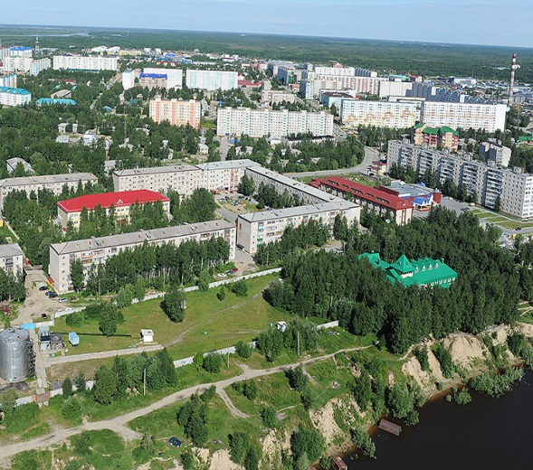
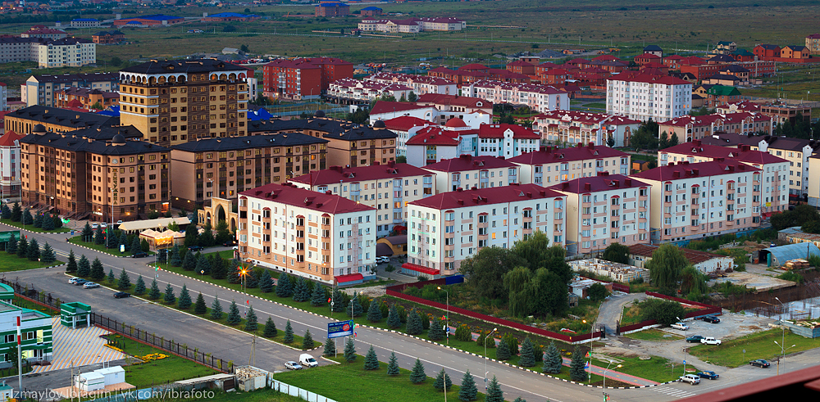
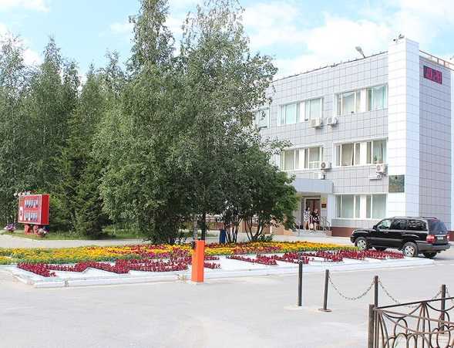
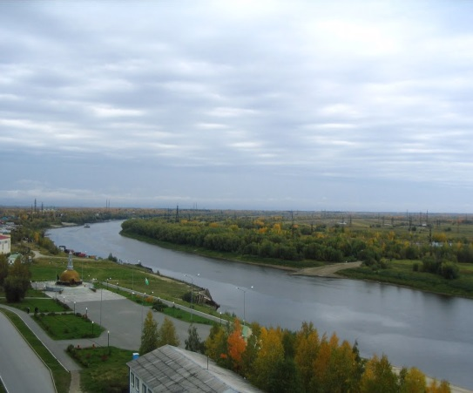
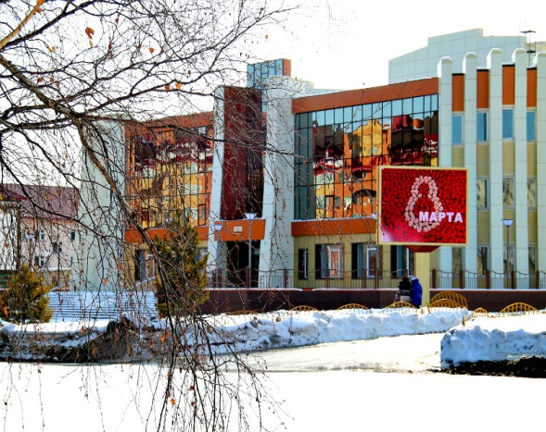
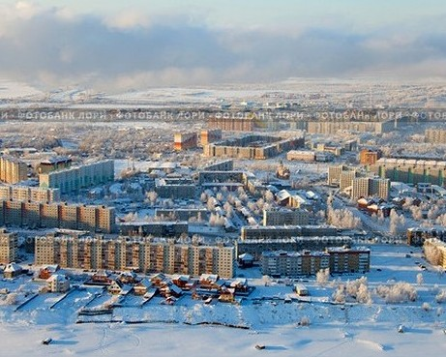
СПАСИБО ЗА ВНИМАНИЕ!

